Slide 1
Тема диссертации:
ОРГАНИЗАЦИОННО-УПРАВЛЕНЧЕСКИЙ МЕХАНИЗМ УПРАВЛЕНИЯ ЭФФЕКТИВНОСТЬЮ ТЕХНИЧЕСКОГО ОБСЛУЖИВАНИЯ И РЕМОНТОВ ЭЛЕКТРОСЕТЕВОГО ОБОРУДОВАНИЯ
Специальность: 5.2.6 - Менеджмент
Московский государственный технический университет имени Н.Э. Баумана
Кафедра «Экономика и организация производства»(ИБМ-2)
Соискатель: Четвертков Александр Николаевич
Главный инженер Одинцовского филиала АО «Мособлэнерго»
Научный руководитель: Фалько Сергей Григорьевич
Проф., д.э.н., зав. каф.ИБМ2

Slide 2
Актуальность темы исследования
высокая степень физической изношенности электросетевого оборудования (См.Слайд 3), которая выступает в качестве основной причины аварийности и, соответственно, приводит к росту затрат на передачу электроэнергии из-за проведения неплановых мероприятий по техническому обслуживанию и ремонту (ТОиР) оборудования;
современные методы и инструменты планирования и управления процессами ТОиР практически не применяются в электросетевых компаниях, ограничиваясь зачастую применением системы планово-предупредительных ремонтов (ППР);
высокие затраты на проведение ТОиР хозяйственным способом по сравнению с подрядным способом снижают экономическую эффективность электросетевой компании.
службы, осуществляющие ТОиР финансируются практически по остаточному принципу
Необходимость использования современных методов эффективного управления ТОиР в электросетевых компаниях, а также недостаточная научно-методическая проработка этих вопросов как в отечественной, так и зарубежной литературе свидетельствуют об актуальности темы исследования

Slide 3
Статистика по износу оборудования и недопоставки э/э из-за аварийных отключений Одинцовского филиала АО «Мособлэнерго»
Городские округа | Процент износа по состоянию на 01.07.2022 г. % | Процент износа по состоянию на 31.12.2022 г. %
Волоколамский | 55 | 53
Рузский | 37 | 40
Можайский | 33 | 36
Наро-фоминский | 25 | 26
Одинцовский | 47 | 48
Объем недопоставленной э/э в Одинцовском филиале за 2021 г, составил более 1 500 000 кВтч

Slide 4
Цель, объект, предмет и задачи исследования
Цель и задачи исследования
Цель диссертационного исследования - разработка организационно-управленческого механизма управления эффективностью технического обслуживания и ремонтов электросетевого оборудования на предприятиях электроэнергетики.
Задачи научного и прикладного характера:
- провести сравнительный анализ систем управления ремонтами и техническим обслуживанием в электроэнергетике:
- обосновать подходы к выбору и обоснованию вариантов организации технического обслуживания и ремонтов в электросетевых предприятиях;
- разработать методический подход к построению модели оптимизации сроков службы электросетевого оборудования;
-разработать подход к планированию затрат на проведение ремонтов;
-сформировать показатели оценки эффективности и результативности ремонтной деятельности электросетевого предприятия;
-разработать методический подход к построению модели оценки рисков отказа электросетевого оборудования с учетом когнитивных искажений;
-разработать механизм управления эффективностью технического обслуживания и ремонтов электросетевого оборудования на основе методологии и инструментария контроллинга;
-провести апробацию результатов диссертационного исследования в компании АО «Мособлэнерго»

Slide 5
Цель, объект, предмет и задачи исследования
Объект исследования – система управления техническим обслуживанием и ремонтом электросетевого оборудования регионального электросетевого предприятия.
Предмет исследования – модели, подходы и механизмы управления эффективностью технического обслуживания и ремонта электросетевого оборудования регионального электросетевого предприятия.
Соответствие диссертации области исследования специальности
Диссертационное исследование соответствует следующим пунктам паспорта научной специальности 5.2.6 – Менеджмент:
6.Методы и критерии оценки эффективности систем управления. Управление по результатам; 16. Теория и методология управления проектами. Процессы, методы, модели инструменты управления проектами и программами. Управление рисками (риск-менеджмент). 30. Управленческий учет как элемент системы управления организацией.

Slide 6
Результаты исследования, обладающие признаками научной новизны
Разработан матричный подход к выбору и обоснованию вариантов организации ТОиР ЭСО, отличающийся учетом выделенных в работе трех рациональных зон ремонта с точки зрения готовности к работе ЭСО, а также учетом преимуществ и недостатков существующих систем ремонтов, что способствует повышению эффективности ремонтной деятельности
Обоснован выбор метода оптимизации сроков службы ЭСО и сформулирована постановка задачи оптимизации, что позволило разработать модель оптимизации на основе метода динамического программирования, которая в отличие от классических методов оптимизации сроков службы ЭСО позволяет учитывать дискретный характер затрат и одновременно несколько вариантов замены ЭСО
Предложен и обоснован методический подход к построению модели оценки рисков отказа ЭСО, который в отличие от известных подходов, основанных на теории вероятностей и математической статистике, базируется на двухуровневой аддитивно-мультипликативной модели профессора Орлова А.И. с декомпозицией рисков с помощью дерева событий, что позволяет выделить факторы, вносящие наибольший вклад в суммарные риски наступления нежелательного события

Slide 7
Результаты исследования, обладающие признаками научной новизны (продолжение)
4. Разработан подход к формированию показателей оценки эффективности и результативности ремонтной деятельности электросетевого предприятия, учитывающий требования к качествам измерителей на основе теории измерений, позволяющий обеспечивать объективность, оперативность, экономичность и квантифицируемость оценки
5. Разработан организационно-управленческий механизм управления эффективностью технического обслуживания и ремонта электросетевого оборудования, отличительная особенность которого заключается в его базировании на управленческом цикле и соотнесении разработанных в диссертации методов, моделей и подходов с этапами управленческого цикла, а также в инсталлировании модуля контроллинга ЭСК для обеспечения обоснованного выбора инструментария и объективности оценки эффективности и результативности ремонтной деятельности

Slide 8
Классификация форм, систем и способов организации ТОиР электросетевого оборудования

Slide 9
1.Матричный подход к выбору и обоснованию вариантов организации ТОиР
Для каждой позиции в работе предложены варианты действий, например:
Позиция 7 свидетельствует о том, что при низком качестве ремонта собственными силами целесообразно заняться поиском надежной подрядной организации
Позиция 1 при сравнимых затратах с ценами на рынке предполагает хозяйственный способ ремонта

Slide 10
2.Выбор метода и постановка задачи оптимизации сроков службы электросетевого оборудования (ЭСО)
Гипотеза:
С увеличением срока службы сокращаются ремонтные циклы и снижается надежность, что приводит к росту затрат на ТОиР. Одновременно уменьшается размер амортизационных отчислений. Разнонаправленность затрат позволяет выдвинуть гипотезу о наличии такого срока эксплуатации, при котором суммарные удельные затраты за весь период будут минимальны. Будем считать этот срок экономически оптимальным.
Постановка задачи:
Для ЭСО возраста T₀ следует определить такой его возраст T_{X} ≥ T₀ при котором целесообразна замена на новое оборудования с такими же характеристиками или более совершенными. При этом, при затратах на приобретение нового оборудования равным C₀ необходимо обеспечить минимум суммарных удельных затрат за период (T_{X} - T₀) лет эксплуатации и за остающиеся P - (T_{X} - T₀) лет использования нового оборудования. Под Р следует понимать продолжительность планируемого периода использования нового оборудования.

Slide 11
Продолжение
Обоснование и выбор метода оптимизации сроков службы электросетевого оборудования (ЭСО):
Классические методы математического анализа наиболее часто применяются для оптимизации сроков службы оборудования, однако они предполагают непрерывный характер изменения затрат, что не соответствует действительности . Так как затраты на ремонт ЭСО дискретны, то метод неприемлем
Применение метода дисконтирования (NPV) в качестве критерия оптимизации предполагает использование дисконтированных затрат на эксплуатацию ЭСО (в тот год когда дисконтированные затраты по старому ЭСО будут превышать затраты по новому, необходимо произвести замену). ЭСО служит 20-25 лет, поэтому трудно прогнозировать ставку дисконтирования.
Проведенный анализ преимуществ и недостатков методов дискретной оптимизации показал, что для оптимизации сроков службы ЭСО наиболее целесообразно применить метод динамического программирования (ДП)
Плюсы метода ДП:
Для метода ДП нет проблемы, целочисленности, нелинейности, а также видов ограничений;
Метод ДП позволяет одновременно рассматривать и сравнивать несколько альтернативных вариантов замены машин и оборудования;
Метод ДП позволяет включать в расчетную модель не только затраты, зависящие от возраста машин и оборудования, но и от других временных параметров, например, время, прошедшее после капитального ремонта и т.п.;
Метод ДП позволяет сравнительно просто учитывать разновременность затрат, а также их приведенную стоимость.

Slide 12
3.Методический подход к построению модели оценки рисков отказа ЭСО
Исследования показали, что сегодня не выработан единый подход к оценке рисков отказа оборудования. Известны: подходы на основе вероятностных методов, имитационного моделирования, экспертных оценок и т.д.
Отличие предлагаемого подхода от известных заключается в том, что он основан на применении аддитивно-мультипликативной модели проф. Орлова А.И., которая позволяет выделить факторы, вносящие наибольший вклад в суммарный риск наступления нежелательного события, а также оценить экономический эффект предлагаемых решений по снижению суммарного риска
Источники и факторы риска выхода из строя ЭСО выявляются с помощью экспертов посредством построения дерева событий (см. Слайд 12)
Экономический эффект от предлагаемых решений (Э_{реш} ) по снижению риска целесообразно рассчитывать по формуле:
Э_{реш} = З_{ликв} - Ц_{тр}
Ц_{тр} - цена приобретения нового ЭСО (пример, трансформатор)
З_{ликв} -затраты на ликвидацию последствий выхода из строя
Если Э_{реш} >0, то замена оправдана

Slide 14
4. Подход к формированию показателей оценки эффективности и результативности ремонтной деятельности электросетевого предприятия
Подход основан на основных положениях теории измерений и требований к качеству измерителей:
Пригодность и надежность
Правильность и точность
Полнота и понятность
Отсутствие дублирования по сути
Контролируемость и квантифицируемость
Экономическая оправданность
Отличительная особенность предлагаемого подхода заключается в требовании обязательного взаимодействия руководителя ремонтной службы и контроллера электросетевой компании при выборе и обосновании показателей и адекватных ситуации методик расчета показателей
При формировании набора показателей должен соблюдаться принцип целевой направленности: дополняться или сокращаться в зависимости от приоритетных целей руководства электросетевой компании

Slide 15
Примеры показатели оценки деятельности и методики их расчета

Slide 16
Показатели оценки деятельности и методы их расчета
(продолжение)

Slide 17
5.Организационно-управленческий механизм управления эффективностью технического обслуживания и ремонта электросетевого оборудования
Прежде чем приступить к построению механизма нужно четко определиться с этим неоднозначно трактуемым термином. В работе принято следующее определение: «Механизм - взаимоувязанная совокупность организационно-управленческого инструментария, моделей и методик, оказывающих управляющее воздействие на изменение состава элементов системы управления с целью ее адаптации к изменяющимся условиям внешней среды».
К числу основных теоретико-методических положений, учитываемых при построении организационно-управленческого механизма, следует отнести необходимость его базирования на управленческом цикле (см. слайд 18)
В механизме необходимо учитывать:
требований основных стейкхолдеров;
взаимосвязи разработанных методов, моделей, методик и классификаций с соответствующими этапами управленческого цикла;
отраслевую нормативно-регламентирующую документацию по управлению ТОиР ЭСО в ЭСК.

Slide 18
Схема управленческого цикла
Мониторинг и анализ текущего состояния управляемой системы
Прогноз развития
Целеполагание
Выбор технологии действия
Планирование и распределение ресурсов
Контроль и оперативное управление
Анализ изменений и корректировка

Slide 19
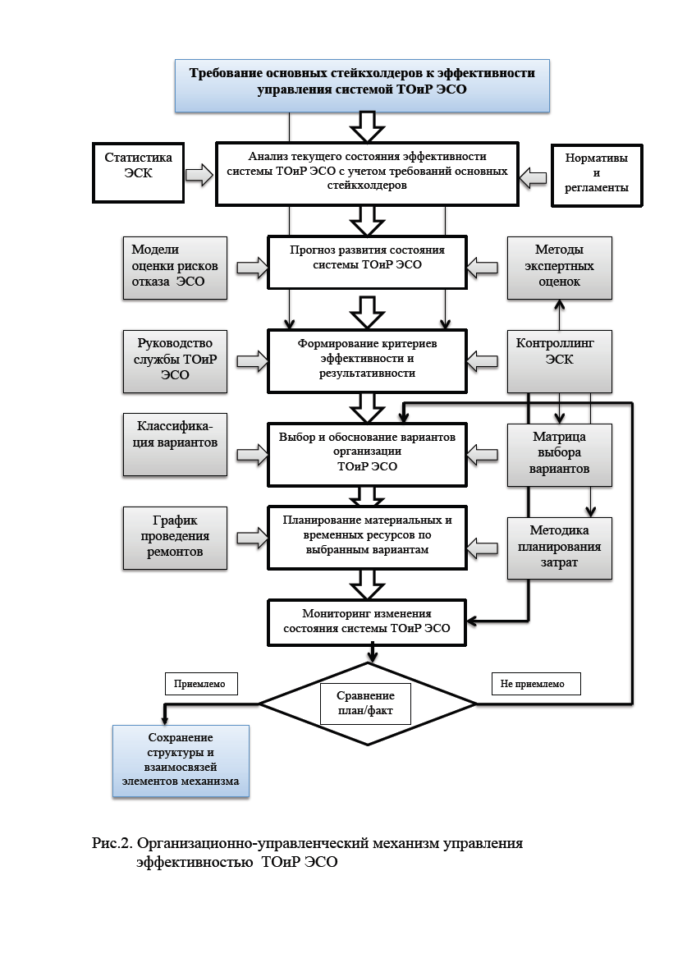

Slide 20
Выводы
Разработан матричный подход к выбору и обоснованию вариантов организации ТОиР ЭСО
Обоснован выбор метода оптимизации сроков службы ЭСО и сформулирована постановка задачи оптимизации
Предложен и обоснован методический подход к построению модели оценки рисков отказа ЭСО
Разработан подход к формированию показателей оценки эффективности и результативности ремонтной деятельности электросетевого предприятия
Разработан организационно-управленческий механизм управления эффективностью технического обслуживания и ремонта электросетевого оборудования
Результаты диссертационного исследования частично приняты в Одинцовском филиале АО «Мособлэнерго» и могут быть распространены на все филиалы компании
Материалы диссертации могут применяться при чтении курса «Организация и планирование производства» в разделе «Организация и планирование ремонтов»

Slide 21
Публикации по теме диссертации
Статьи в журналах, рекомендованных ВАК РФ
1.Четвертков А.Н. Планирования затрат на проведение ремонтов и показатели оценки результативности ремонтной деятельности // Контроллинг. 2022. №84. С. 66-73. (0,7 п.л.)
2.Четвертков А.Н. Сравнительный анализ систем управления ремонтом в электроэнергетике // Инновации в менеджменте. 2022. №32. С.64- 69. (0,5 п.л.)
3.Четвертков А.Н. Выбор и обоснование вариантов организации технического обслуживания и ремонтов в электросетевых предприятиях // Инновации в менеджменте. 2022. №34. С.54- 59. (0,45 п.л.)
4.Четвертков А.Н., Фалько С.Г. Выбор и обоснование подходов к построению модели оптимизации сроков службы электросетевого оборудования // Контроллинг. 2023. №87. С. 64-71. (0,7 п.л./0,4п.л.)
5.Четвертков А.Н. Методический подход к построению модели оценки рисков отказа электросетевого оборудования // Контроллинг. 2023. №4. С. 56-61. (0,45 п.л.)
6.Четвертков А.Н. Поведенческий контроллинг рисков в системе технического обслуживания и ремонтов оборудования электросетевой компании// Контроллинг. 2024. №2. С. 64-70. (0,45п.л.) .
7. Четвертков А.Н. Организационно-управленческий механизм управления эффективностью технического обслуживания и ремонтов электросетевого оборудования // Инновации в менеджменте. 2024. №3. ( в печати ИМ №3)

Slide 22
Публикации по теме диссертации
Научные статьи в сборниках трудов всероссийских и международных научно-практических конференций
8.Четвертков А.Н. Подрядный и хозяйственный способы организации технического обслуживания и ремонтов электросетевого оборудования / В сб. трудов «Двенадцатые Чарновские чтения». Москва, 2 декабря 2022. М.: МГТУ им.Н.Э.Баумана, НП «Объединение контроллеров», 2022. С. 98-103. (0,3п.л.)
9.Четвертков А.Н. Контроллинг в системе технического обслуживания и ремонтов электросетевой компании / В сб. трудов XII международного конгресса по контроллингу 18-19 мая 2023. М.: МГТУ им.Н.Э.Баумана, НП «Объединение контроллеров», 2023. С. 98-103. (0,3п.л.)
10.Четвертков А.Н. Модель оценки рисков отказа электросетевого оборудования / В сб. трудов «Тринадцатые Чарновские чтения». Москва, 1 декабря 2023. М.: МГТУ им.Н.Э.Баумана, НП «Объединение контроллеров», 2023. С. 168-171. (0,25п.л.)
11.Четвертков А.Н., Фалько С.Г. Контроллинг рисков когнитивного искажения в системе технического обслуживания и ремонтов оборудования электросетевой компании / В сб. трудов XIII международного конгресса по контроллингу 23-24 мая 2024. М.: МГТУ им.Н.Э.Баумана, НП «Объединение контроллеров», 2024. С. 154-161. (0,3п.л./0,15п.л.)

